Slide 1


Ecogestión: solución tecnológica para la disposición adecuada de residuos sólidos en hogares urbanos de Popayán
Integrantes: Yessica Julieth Cruz Correa
William Jesús Insadará Martínez
Jhon Jairo Córdoba Balcázar
Tutor: Rubén Darío Ordoñez
Universidad Nacional Abierta y a Distancia – UNAD
Proyecto de Grado
Mayo 2026

Slide 2

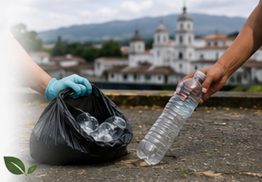
INTRODUCCIÓN
La gestión inadecuada de residuos sólidos representa una problemática ambiental presente en diferentes sectores de la ciudad de Popayán. Frente a esta situación surge Ecogestión, una propuesta tecnológica orientada a promover prácticas responsables de reciclaje y educación ambiental.

Slide 3

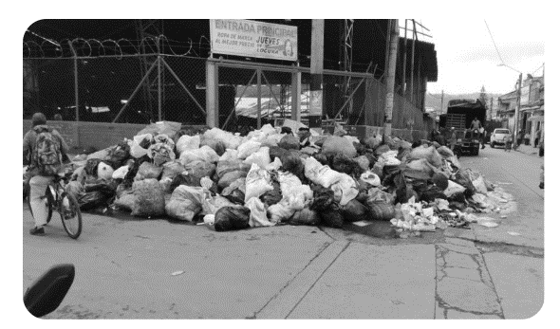

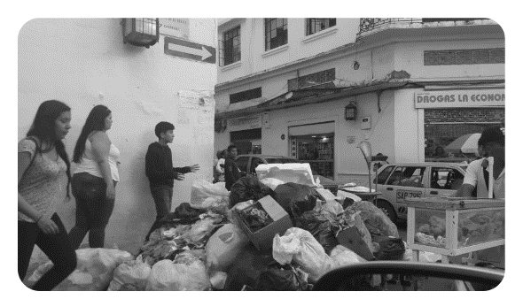
PROBLEMÁTICA IDENTIFICADA
Disposición inadecuada de residuos sólidos.
Acumulación de basura en espacios públicos.
Desconocimiento sobre reciclaje y separación de residuos.
Impactos negativos en el medio ambiente y la salud pública.
Falta de herramientas tecnológicas ambientales.
La falta de herramientas tecnológicas limita la participación ciudadana en procesos de reciclaje y gestión ambiental.

Slide 4


OBJETIVOS
Objetivo General
Diseñar un prototipo funcional de aplicación móvil orientado a fortalecer la gestión adecuada de residuos sólidos y promover la cultura ambiental en los hogares urbanos de Popayán.
Objetivos Específicos
Identificar problemáticas relacionadas con residuos sólidos.
Diseñar interfaces interactivas del prototipo Ecogestión.
Integrar funcionalidades orientadas al reciclaje y educación ambiental.

Slide 5
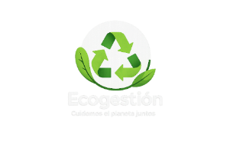
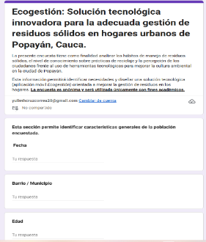
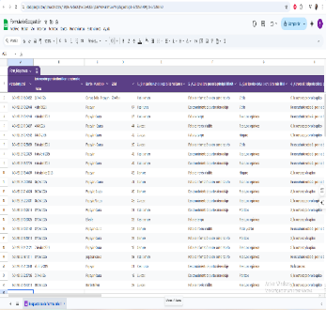
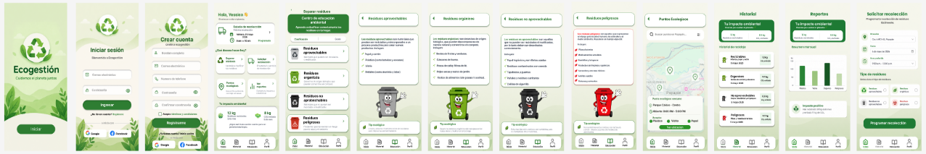
METODOLOGÍA DEL PROYECTO
Enfoque de investigación
Enfoque mixto y tipo descriptivo.
Recolección de información
Aplicación de encuestas mediante Google Forms.
Hallazgos identificados
Desconocimiento sobre reciclaje.
Baja cultura ambiental.
Necesidad de herramientas digitales ambientales.
Desarrollo de la solución
Aplicación de metodología Scrum.
Validación funcional en entorno TRL5.
Desarrollo de interfaces y prototipo en Figma.

Slide 6

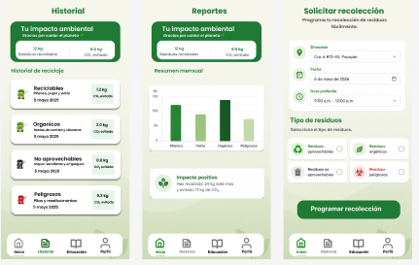
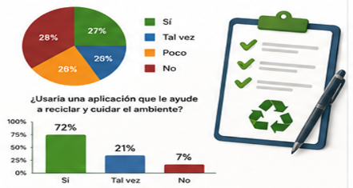
RESULTADOS DE LA INVESTIGACIÓN
Principales hallazgos.
Dificultades en la separación adecuada de residuos.
Desconocimiento sobre puntos ecológicos.
Necesidad de fortalecer la educación ambiental.
Interés ciudadano en herramientas digitales ambientales.
Los hallazgos identificados evidencian la necesidad de implementar soluciones tecnológicas orientadas al reciclaje y sostenibilidad ambiental.

Slide 7
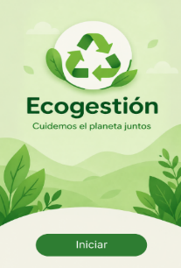

SOLUCIÓN PROPUESTA: ECOGESTIÓN
Ecogestión es una aplicación móvil orientada a mejorar la gestión de residuos sólidos mediante herramientas digitales relacionadas con reciclaje y educación ambiental.
Características principales
Clasificación de residuos.
Puntos ecológicos.
Reportes ambientales.
Programación de recolección.
Información educativa.

Slide 8

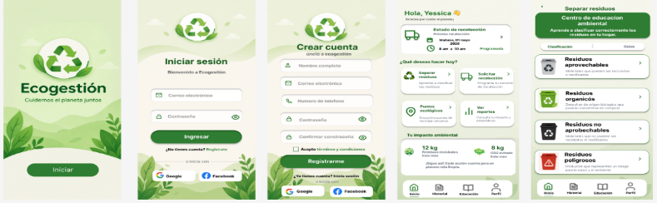
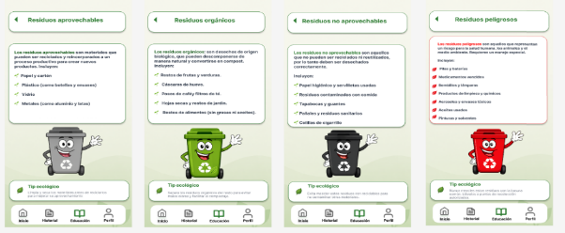
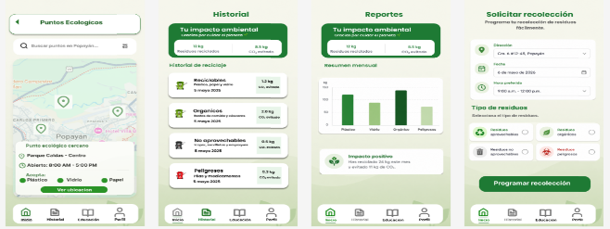
PROTOTIPO FUNCIONAL (TRL5)
El prototipo funcional fue desarrollado en Figma y validado en un entorno TRL5 mediante simulación interactiva de las funcionalidades del sistema.
Módulos principales
Inicio de sesión y registro.
Clasificación de residuos.
Puntos ecológicos.
Reportes ambientales.
Solicitud de recolección.

Slide 9

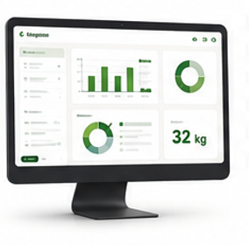
RESULTADOS OBTENIDOS
Diseño funcional del prototipo Ecogestión.
Integración de módulos educativos y ambientales.
Organización interactiva de funcionalidades del sistema.
Simulación de procesos de reciclaje y recolección.
Validación conceptual del prototipo en entorno TRL5.
Propuesta tecnológica orientada a la sostenibilidad ambiental.

Slide 10


CONCLUSIONES
Ecogestión permitió identificar problemáticas relacionadas con la gestión inadecuada de residuos sólidos en Popayán y la necesidad de fortalecer la educación ambiental.
El prototipo desarrollado en Figma permitió representar funcionalidades relacionadas con reciclaje, clasificación de residuos y programación de recolección.
La metodología Scrum y la validación en entorno TRL5 facilitaron el desarrollo organizado del proyecto y la estructuración de una propuesta tecnológica ambiental.

Slide 11

Muchas Gracias
Proyecto Ecogestión
Universidad Nacional Abierta y a Distancia – UNAD 2026

